Slide 1
Квантовая физика

Slide 2
Основные положения квантовой физики 1900г. М. Планк, 1905г. А. Эйнштейн
Свет может излучаться, распространяться и поглощаться только отдельными порциями – квантами (фотонами).
Энергия кванта
h=6,63•10⁻³⁴ Дж•с – постоянная Планка
Интенсивность света зависит от плотности потока фотонов и их энергии
При взаимодействии света с веществом квант полностью поглощается или отражается
Процесс поглощения энергии кванта веществом происходит практически мгновенно

Slide 3
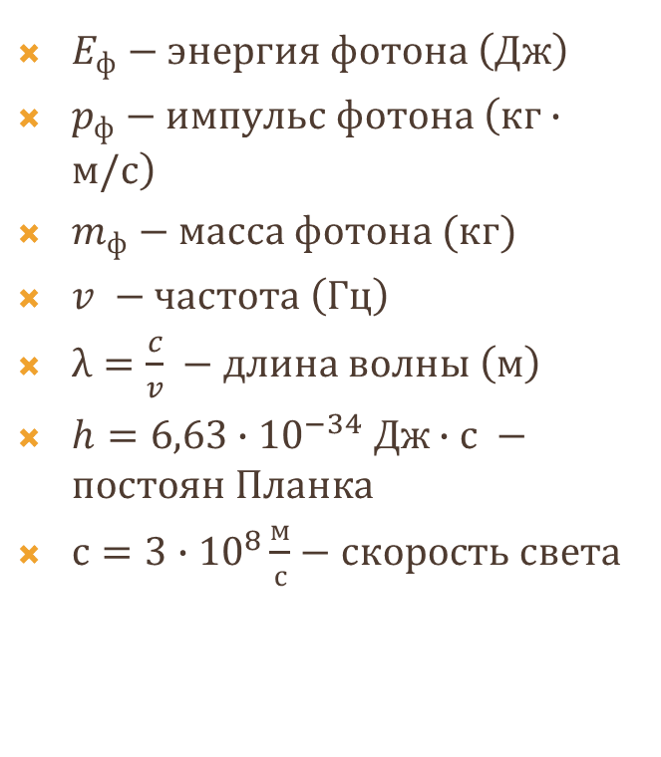

ФОТОН
$E_{ф}=hv$
$E_{ф}=\frac{hc}{λ}$
$p_{ф}=\frac{hv}{c}$
$p_{ф}=\frac{h}{λ}$
$m_{ф}=\frac{E_{ф}}{с^{2}}$
$E_{ф}−энергия фотона \left(Дж\right)$
$p_{ф}−импульс фотона \left(кг∙м/с\right)$
$m_{ф}−масса фотона (кг)$
$v −частота \left(Гц\right)$
$λ=\frac{c}{v} −длина волны \left(м\right)$
$h=6,63∙{10}^{−34} Дж∙с −постоян Планка$
$с=3∙{10}^{8}\frac{м}{с}−скорость света$

Slide 4
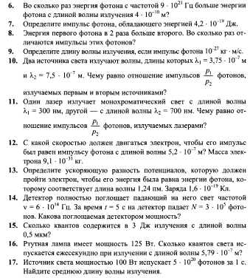
Задачи

Slide 5

Фотоэффект
1887 г.
Генрих Герц
Фотоэффект – это явление вылета электронов из вещества под действием света.
осветитель

Slide 6
Законы фотоэффекта

Slide 7
1888 г., А.Г. Столетов

Slide 8
I
2Ф
Ф
I_{н}
2I_{н}
U
U_{з}
1-й закон фототок насыщения прямо пропорционален световому потоку
2-й закон Если U=U_{з} , то I=0
Закон сохранения энергии (ЗСЭ)
Максимальная кинетическая энергия фотоэлектронов не зависит от интенсивности излучения и определяется только его частотой.

Slide 9
Минимальная частота волны для каждого вещества, при которой наблюдается фотоэффект, называется красной границей фотоэффекта.
3-й закон
4-й закон
Красная граница фотоэффекта определяется только материалом электрода и не зависит от интенсивности излучения.
Фотоэффект практически безынерционен.

Slide 10
Теория фотоэффекта

Slide 11
Уравнение Эйнштейна
Энергия кванта света расходуется на совершение работы выхода (т.е работы, которую нужно совершить для извлечения электрона из металла) и на сообщение электрону кинетической энергии.
- условие существования фотоэффекта.

Slide 12
Теория фотоэффекта
, то фотоэффект не наступает
если
- красная граница фотоэффекта

Slide 13
Применение фотоэффекта

Slide 14
Внешний фотоэффект: фотоэлементы
Безынерционность, пропорциональность силы фототока интенсивности излучения.
Слабый ток, слабая чувствительность к длинноволновому излучению, хрупкость, сложность изготовления.
Световая сигнализация, освещение на улицах, прессы на производствах, типографское дело, звуковое кино. Фотореле – фотоэлемент (1), усилитель (2), электромагнитное реле (3).
Достоинства:
Недостатки:
Применение:

Slide 15
Полупроводниковые приборы с внутренним фотоэффектом
Фотоэлемент –
п/п прибор, в котором под действием света возникает ЭДС, при этом световая энергия непосредственно преобразуется в электрическую.
Фоторезистор –
п/п прибор, сопротивление которого зависит от освещенности.
Достоинства:
Недостатки:
Применение:
Высокая фоточувствительность, большой срок службы, малые размеры, простота изготовления, возможность подбора рабочего интервала длин волн.
Фоторезисторы – зависимость сопротивления от температуры, отсутствие прямой пропорциональности между силой тока в цепи и интенсивностью освещения, влияние на величину сопротивления окружающей среды, инерционность.
Фоторезисторы – автоматическое управление электрическими цепями с помощью световых сигналов (фотореле); фотоэлементы – солнечные батареи, люксметры, фотоэкспонометры.

Slide 16
Фотоны
Основные свойства фотона:
является квантом электромагнитного поля;
движется со скоростью света;
существует только в движении;
масса покоя равна нулю

Slide 17
Основные характеристики фотона
Энергия фотона
Величина импульса фотона
частица – взаимодействие с веществом
Дуализм свойств
волна – распространение света

Slide 18
Корпускулярно – волновой дуализм
свет - волна
свет – поток частиц
интерференция
дифракция
поляризация
фотоэффект (красная граница)
коротковолновая граница рентгеновских спектров
Эффект Комптона
Нильс Бор – принцип дополнительности: для описания того или иного явления надо использовать или волновую или корпускулярную теорию света, но не ту и другую одновременно.

